Slide 1
機械学習入門 次世代AI「GAN」による仮想現実の生成
2021年5月31日
園田憲一
日本オラクル株式会社

Slide 2
Agenda
GANのユースケース
ニューラルネットワークの概要
GANの学習の仕組み
デモンストレーション

Slide 3
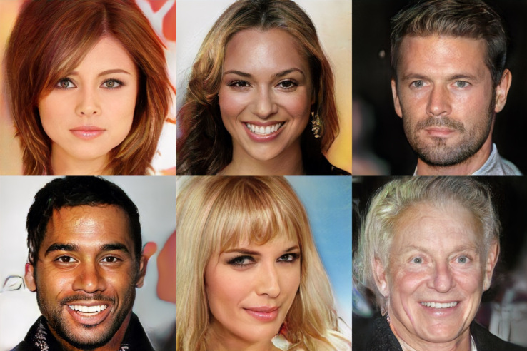
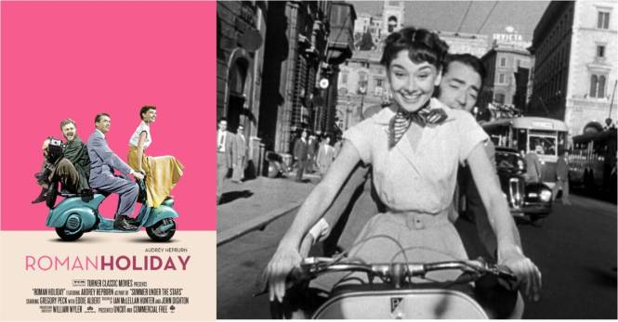
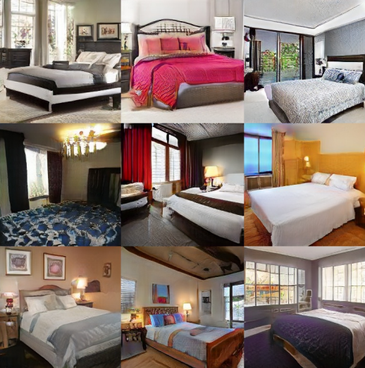
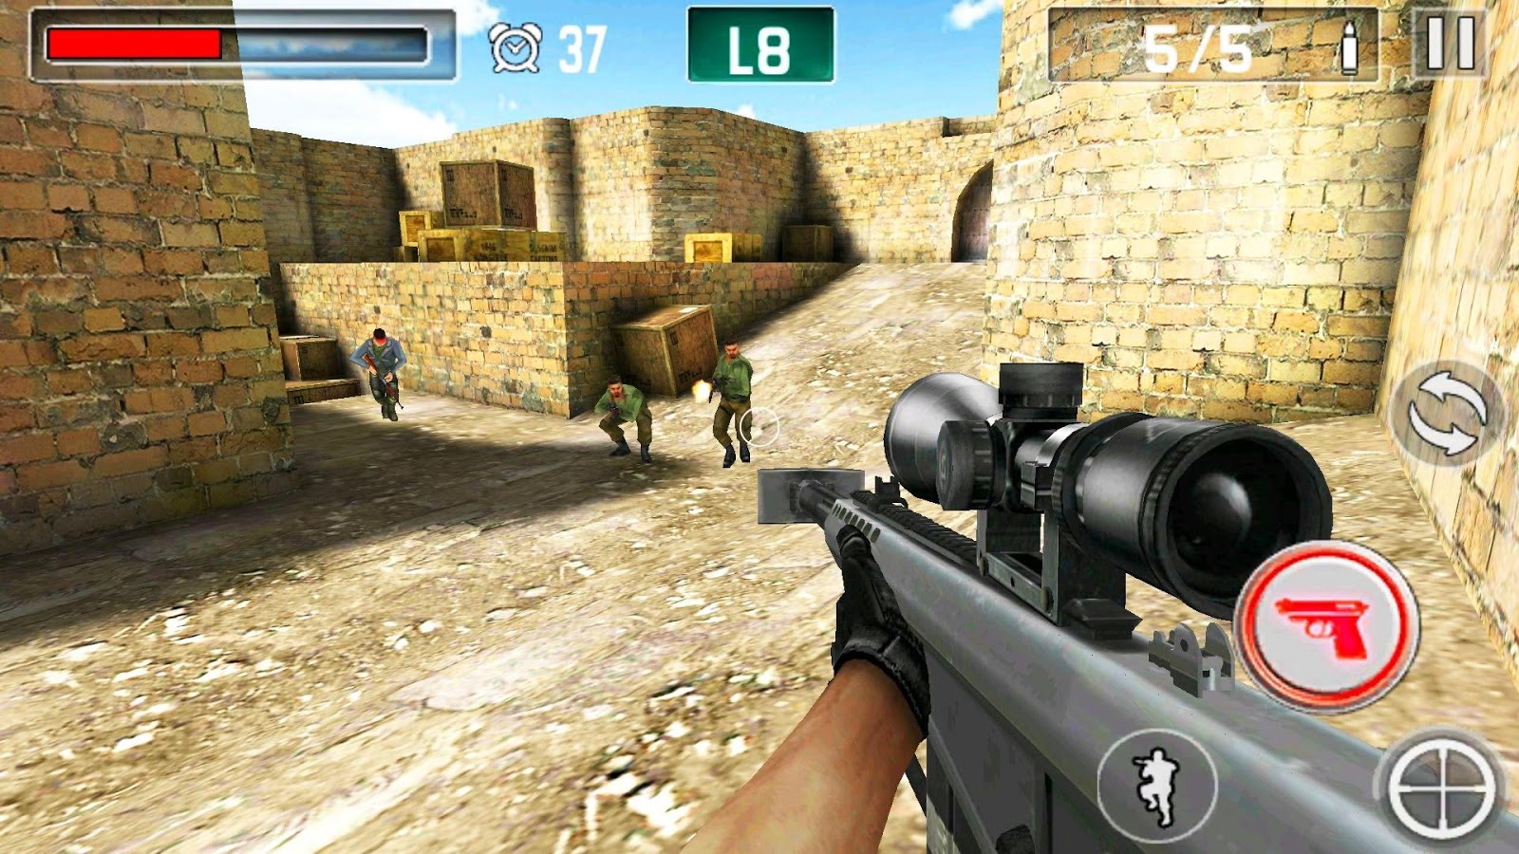
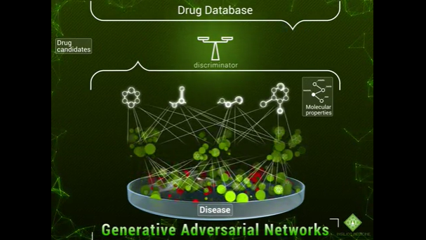
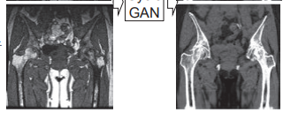
Generative Adversarial Network(敵対的生成ネットワーク)のユースケース
実在しない人物や物体のリアルな画像の生成新たな作品の創造
亡くなった俳優のデータを使った新たな作品の創造
Generative
Adversarial
Network
動画
複数画像の合成によるデザインのブレインストーミング
生成
ゲームに登場する物体や背景のシェーディング画像の生成
画像
創薬における新しい分子構造画像の生成
CT画像、MRI画像から骨格画像を生成
出典:医用画像処理における深層学習の応用と展望
https://www.jstage.jst.go.jp/article/jjmi/88/4/88_490/_pdf/-char/en

Slide 4
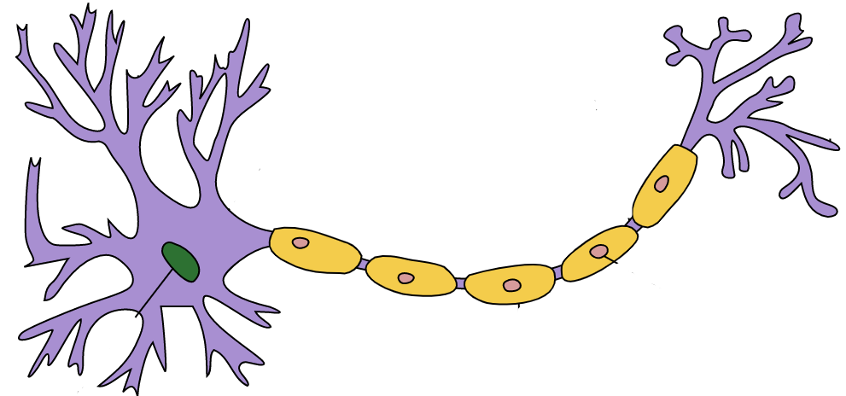
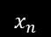
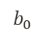
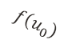
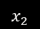
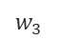
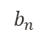
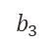
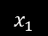
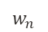
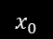
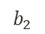
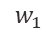
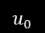
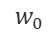
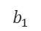
ニューラルネットワーク概要
脳の神経細胞
ニューラルネットワーク
人工ニューロン
活性化関数
ニューロン
バイアス
$$b_{0}$$
$$b_{1}$$
$$b_{2}$$
$$b_{3}$$
$$b_{n}$$
シナプス
$$u_{0}$$
$$f\left(u_{0}\right)$$
エッジ
$$x_{0}$$
$$w_{0}$$
$$x_{1}$$
$$w_{1}$$
予測結果
活性化
$$x_{2}$$
$$w_{3}$$
$$x_{n}$$
$$w_{n}$$
出典 : Wikipedia https://ja.wikipedia.org/wiki/%E7%A5%9E%E7%B5%8C%E7%B4%B0%E8%83%9E
入力層
中間層
出力層
名称 | 概要
ニューロン | 脳の神経細胞
シナプス | ニューロンと他のニューロンとの接合部分
シナプス結合 | ニューロンから別のニューロンへ信号が伝達される状態
活性化 | ニューロンが受け取った刺激の大きさが特定の大きさを超えると、次のニューロンへと信号を伝達する。この状態を活性化と呼ぶ。
名称 | 概要
レイヤー(層) | 入力層、中間層(隠れ層)、出力層。各層はバイアス変数(b)を持つ。
人工ニューロン | ニューロンに相当。重み変数(w)を持つ。
エッジ | シナプス結合に相当。ノード間を接続する。
活性化関数 | 活性化に相当。次ノードへ伝えるインプット値を決める関数。重みw、バイアスb、活性化関数の計算値から次ノードへのインプット値を決める。

Slide 5
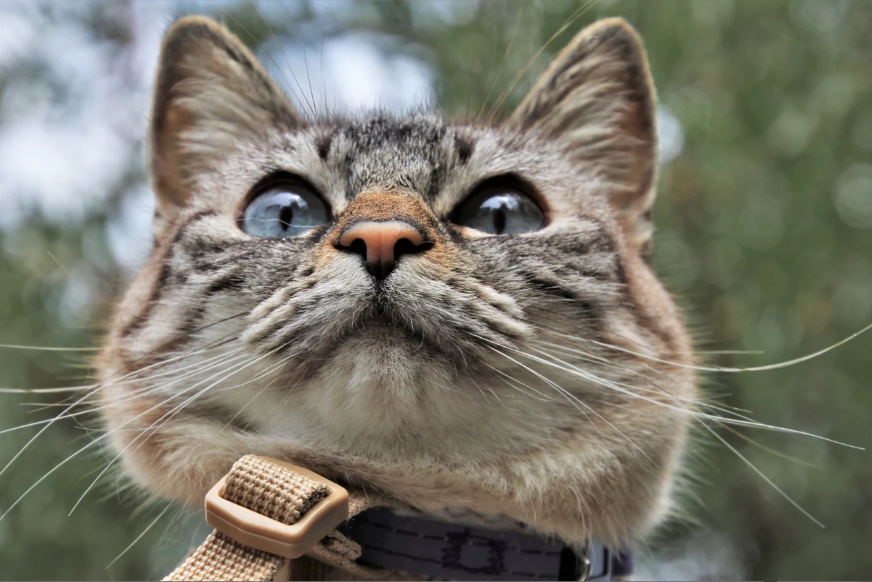
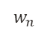
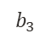
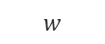
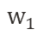
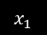
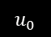
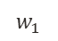
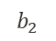
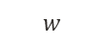
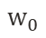
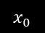
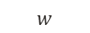

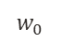
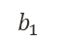
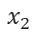
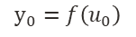
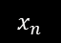
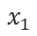
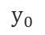
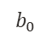

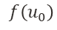
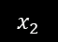
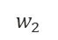
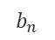
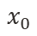
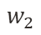
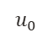
ネットワーク内の計算処理
Cat or Tiger ?
(分類問題)
$$b_{0}$$
$$b_{1}$$
$$b_{2}$$
$$b_{3}$$
$$b_{n}$$
$$u_{0}$$
$$w$$
予測値
正解
ラベル
100 pixel
$$w$$
$$w$$
$$x_{0}$$
$$w_{0}$$
$$w$$
$$w$$
Cat
0.8
1
60
pixel
$$w$$
$$x_{1}$$
$$w_{1}$$
$$w$$
$$w$$
$$w$$
$$x_{2}$$
$$w_{2}$$
$$w$$
$$w$$
$$w$$
$$w$$
$$w$$
Tiger
正解ラベル
[Cat, Tiger] = [1, 0]
$$w$$
0.2
0
$$x_{n}$$
$$w_{n}$$
$$w$$
$$w$$
正解値と予測値の乖離
↓
乖離 = 損失(loss)
↓
損失関数で算出
(小さい値ほど良い)
input
$$x_{0}$$
$$w_{0}$$
output
入力層
中間層
出力層
$$x_{1}$$
$$w_{1}$$
$$u_{0}$$
$$f\left(u_{0}\right)$$
$$y_{0}$$
$$x_{2}$$
$$w_{2}$$
$$u_{0}=x_{0}w_{0}+{x_{1}w_{1}+x}_{2}w_{2}+b_{0}$$
$$y_{0}=f\left(u_{0}\right)$$

Slide 6





















ネットワーク内の計算処理
Cat or Tiger ?
(分類問題)
$$b_{0}$$
$$b_{1}$$
$$b_{2}$$
$$b_{3}$$
$$b_{n}$$
$$u_{0}$$
$$w$$
予測値
正解
ラベル
100 pixel
$$w$$
$$w$$
$$x_{0}$$
$$w_{0}$$
$$w$$
$$w$$
Cat
0.8
1
60
pixel
$$w$$
$$x_{1}$$
$$w_{1}$$
$$w$$
$$w$$
$$w$$
$$x_{2}$$
$$w_{2}$$
$$w$$
$$w$$
$$w$$
$$w$$
$$w$$
Tiger
正解ラベル
[Cat, Tiger] = [1, 0]
$$w$$
0.2
0
$$x_{n}$$
$$w_{n}$$
$$w$$
$$w$$
正解値と予測値の乖離
↓
乖離 = 損失(loss)
↓
損失関数で算出
(小さい値ほど良い)
input
$$x_{0}$$
$$w_{0}$$
output
入力層
中間層
出力層
$$x_{1}$$
$$w_{1}$$
$$u_{0}$$
$$f\left(u_{0}\right)$$
$$y_{0}$$
損失の大きさは重み(w)のとる値により変化する
$$x_{2}$$
$$w_{2}$$
$$u_{0}=x_{0}w_{0}+{x_{1}w_{1}+x}_{2}w_{2}+b_{0}$$
$$y_{0}=f\left(u_{0}\right)$$

Slide 7

ネットワーク内の計算処理
Cat or Tiger ?
(分類問題)
$$b_{0}$$
$$b_{1}$$
$$b_{2}$$
$$b_{3}$$
$$b_{n}$$
$$u_{0}$$
$$w$$
予測値
正解
ラベル
100 pixel
$$w$$
$$w$$
$$x_{0}$$
$$w_{0}$$
$$w$$
$$w$$
Cat
0.8
1
60
pixel
$$w$$
$$x_{1}$$
$$w_{1}$$
$$w$$
$$w$$
$$w$$
$$x_{2}$$
$$w_{2}$$
$$w$$
$$w$$
$$w$$
$$w$$
$$w$$
Tiger
正解ラベル
[Cat, Tiger] = [1, 0]
$$w$$
0.2
0
$$x_{n}$$
$$w_{n}$$
$$w$$
$$w$$
正解値と予測値の乖離
↓
乖離 = 損失(loss)
↓
損失関数で算出
(小さい値ほど良い)
input
$$x_{0}$$
$$w_{0}$$
output
入力層
中間層
出力層
$$x_{1}$$
$$w_{1}$$
$$u_{0}$$
$$f\left(u_{0}\right)$$
$$y_{0}$$
損失の大きさは重み(w)のとる値により変化する
$$x_{2}$$
$$w_{2}$$
損失(loss)が最小になるときの重み(w)の値を算出
↓
最適化アルゴリズム(オプティマイザ)
$$u_{0}=x_{0}w_{0}+{x_{1}w_{1}+x}_{2}w_{2}+b_{0}$$
$$y_{0}=f\left(u_{0}\right)$$
【参考】機械学習入門：ディープラーニングの基礎から転移学習まで[資料] [動画]

Slide 8

ネットワークのタイプ
データ生成タイプ
分類、回帰問題タイプ
ベクトル
Cat or Tiger?
[0.2, 0.5, 0.8, 0.2, 0.3, 0.5
….
0.4 , 0.9]
Cat
ベクトルが入力データとなり、画像データ(など)が出力となる
画像データ(など)が入力データとなり、分類結果が出力となる
【参考】画像データの機械学習：
OpenCVの画像処理からニューラルネットワークの画像認識まで
[資料] [動画]

Slide 9

GANで構成する2つのネットワーク、GeneratorとDiscriminator
Generatorが生成したデータ
Generator
Discriminator
偽物
or
本物
ランダム
ベクトル
ベクトルからデータ(本物に似せた偽物)を生成するネットワーク
Generatorが生成したデータを本物か偽物に分類(判別)するネットワーク
学習
学習
Discriminatorを騙せるように学習させる
Generatorに騙されないように学習させる

Slide 10

Discriminatorの学習
Generatorが生成したデータ＝偽物
予測
(例)
正解
Generator
Discriminator
0
(偽物)
w
0.8
ランダム
ベクトル
w
w
w
w
w
w
w
w
w
w
w
1
(本物)
w
w
w
w
0.2
w
w
w
w
損失
データセット
CelebA
最適化アルゴリズムにより
重み変数wの値を更新
Generatorが生成した偽物 を「0」、
データセットの本物を「1」と分類(判別)できるようにDiscriminatorを学習させる
データセットのデータ＝本物
出典: The Chinese University of Hong Kong
Large-scale CelebFaces Attributes (CelebA) Dataset
http://mmlab.ie.cuhk.edu.hk/projects/CelebA.html

Slide 11
Generatorの学習
Generatorが生成したデータ＝偽物
予測
(例)
正解
Generator
Discriminator
0
(偽物)
w
w
w
0.8
ランダム
ベクトル
w
w
w
w
w
w
w
w
w
w
w
w
1
(本物)
w
w
w
w
0.2
w
w
w
w
w
損失
最適化アルゴリズム
により重み変数wの値を更新
Generatorが生成する偽物を、Discriminatorが本物「1」と分類するように(してしまうように) 、Generatorを学習させる
データセットのデータ＝本物
出典: The Chinese University of Hong Kong
Large-scale CelebFaces Attributes (CelebA) Dataset
http://mmlab.ie.cuhk.edu.hk/projects/CelebA.html

Slide 12
GeneratorとDiscriminatorの学習
Generatorが生成したデータ＝偽物
Generator
Discriminator
w
w
w
w
w
0 (偽物)
ランダム
ベクトル
w
w
w
w
w
w
w
w
w
w
w
w
w
w
w
w
w
w
w
w
w
w
1 (本物)
w
w
w
w
w
w
w
w
w
w
w
w
w
w
w
w
w
Generatorが生成する偽物を、Discriminatorが本物「1」と分類するように(してしまうように) 、Generatorを学習させる
ミニバッチ毎に交互に繰り返し学習させる
Generatorが生成した偽物 を「0」、
データセットの本物を「1」と分類(判別)できるようにDiscriminatorを学習させる

Slide 13
GeneratorとDiscriminatorの交互繰り返し学習
Generatorが生成したデータ＝偽物
Generator
Discriminator
0 (偽物)
ランダム
ベクトル
1 (本物)
データセットのデータ＝本物
出典: The Chinese University of Hong Kong
Large-scale CelebFaces Attributes (CelebA) Dataset
http://mmlab.ie.cuhk.edu.hk/projects/CelebA.html

Slide 14
GeneratorとDiscriminatorの交互繰り返し学習
Generatorが生成したデータ＝偽物
Generator
Discriminator
w
w
0 (偽物)
ランダム
ベクトル
w
w
w
w
w
w
w
w
w
w
w
w
1 (本物)
w
w
w
w
w
w
判定精度が向上
Generatorが生成した偽物 を「0」、
データセットの本物を「1」と分類(判別)できるようにDiscriminatorを学習させる
データセットのデータ＝本物

Slide 15
GeneratorとDiscriminatorの交互繰り返し学習
Generatorが生成したデータ＝偽物
Generator
Discriminator
w
w
0 (偽物)
ランダム
ベクトル
w
w
w
w
w
w
w
w
w
w
w
w
1 (本物)
w
w
w
w
w
w
判定精度が向上
判定精度が向上したDiscriminatorを使ってGeneratorを学習させる
Generatorが生成した偽物 を「0」、
データセットの本物を「1」と分類(判別)できるようにDiscriminatorを学習させる
データセットのデータ＝本物

Slide 16
GeneratorとDiscriminatorの交互繰り返し学習
Generatorが生成したデータ＝偽物
Generator
Discriminator
w
w
w
w
w
0 (偽物)
ランダム
ベクトル
w
w
w
w
w
w
w
w
w
w
w
w
w
w
w
w
w
w
w
w
w
w
1 (本物)
w
w
w
w
w
w
w
w
w
w
w
w
w
w
w
w
w
生成精度が向上
判定精度が向上
Generatorが生成する偽物を、Discriminatorが本物「1」と分類するように(してしまうように) 、Generatorを学習させる
Generatorが生成した偽物 を「0」、
データセットの本物を「1」と分類(判別)できるようにDiscriminatorを学習させる
データセットのデータ＝本物

Slide 17
GeneratorとDiscriminatorの交互繰り返し学習
Generatorが生成したデータ＝偽物
Generator
Discriminator
w
w
w
w
w
0 (偽物)
ランダム
ベクトル
w
w
w
w
w
w
w
w
w
w
w
w
w
w
w
w
w
w
w
w
w
w
1 (本物)
w
w
w
w
w
w
w
w
w
w
w
w
w
w
w
w
w
生成精度が向上
判定精度が向上
Generatorが生成する偽物を、Discriminatorが本物「1」と分類するように(してしまうように) 、Generatorを学習させる
生成精度が向上したGeneratorを使ってDiscriminatorを学習させる
データセットのデータ＝本物

Slide 18
GeneratorとDiscriminatorの交互繰り返し学習
Generatorが生成したデータ＝偽物
Generator
Discriminator
w
w
w
w
w
0 (偽物)
ランダム
ベクトル
w
w
w
w
w
w
w
w
w
w
w
w
w
w
w
w
w
w
w
w
w
w
1 (本物)
w
w
w
w
w
w
w
w
w
w
w
w
w
w
w
w
w
生成精度が向上
判定精度が更に向上
Generatorが生成する偽物を、Discriminatorが本物「1」と分類するように(してしまうように) 、Generatorを学習させる
Generatorが生成した偽物 を「0」、
データセットの本物を「1」と分類(判別)できるようにDiscriminatorを学習させる
データセットのデータ＝本物

Slide 19
GeneratorとDiscriminatorの交互繰り返し学習
Generatorが生成したデータ＝偽物
Generator
Discriminator
w
w
w
w
w
0 (偽物)
ランダム
ベクトル
w
w
w
w
w
w
w
w
w
w
w
w
w
w
w
w
w
w
w
w
w
w
1 (本物)
w
w
w
w
w
w
w
w
w
w
w
w
w
w
w
w
w
生成精度が更に向上
判定精度が更に向上
判定精度が向上したDiscriminatorを使ってGeneratorを学習させる
生成精度が向上したGeneratorを使ってDiscriminatorを学習させる
データセットのデータ＝本物
交互に繰り返し学習させる

Slide 20

学習の進行による生成精度の向上
Generatorが生成したデータ＝偽物
Generator
Discriminator
0 (偽物)
ランダム
ベクトル
1 (本物)
判定精度が向上したDiscriminatorを使ってGeneratorを学習させる
生成精度が向上したGeneratorを使ってDiscriminatorを学習させる
データセットのデータ＝本物
交互に繰り返し学習させる

Slide 21

学習の進行による生成精度の向上
Generatorが生成したデータ＝偽物
Generator
Discriminator
w
w
w
w
w
0 (偽物)
ランダム
ベクトル
w
w
w
w
w
w
w
w
w
w
w
w
w
w
w
w
w
w
w
w
w
w
1 (本物)
w
w
w
w
w
w
w
w
w
w
w
w
w
w
w
w
w
判定精度が向上したDiscriminatorを使ってGeneratorを学習させる
生成精度が向上したGeneratorを使ってDiscriminatorを学習させる
データセットのデータ＝本物
交互に繰り返し学習させる

Slide 22

学習の進行による生成精度の向上
Generatorが生成したデータ＝偽物
Generator
Discriminator
w
w
w
w
w
0 (偽物)
ランダム
ベクトル
w
w
w
w
w
w
w
w
w
w
w
w
w
w
w
w
w
w
w
w
w
w
1 (本物)
w
w
w
w
w
w
w
w
w
w
w
w
w
w
w
w
w
判定精度が向上したDiscriminatorを使ってGeneratorを学習させる
生成精度が向上したGeneratorを使ってDiscriminatorを学習させる
データセットのデータ＝本物
交互に繰り返し学習させる

Slide 23

学習の進行による生成精度の向上
Generatorが生成したデータ＝偽物
Generator
Discriminator
w
w
w
w
w
0 (偽物)
ランダム
ベクトル
w
w
w
w
w
w
w
w
w
w
w
w
w
w
w
w
w
w
w
w
w
w
1 (本物)
w
w
w
w
w
w
w
w
w
w
w
w
w
w
w
w
w
判定精度が向上したDiscriminatorを使ってGeneratorを学習させる
生成精度が向上したGeneratorを使ってDiscriminatorを学習させる
データセットのデータ＝本物
交互に繰り返し学習させる

Slide 24
学習の進行による生成精度の向上
Generatorが生成したデータ＝偽物
Generator
Discriminator
w
w
w
w
w
0 (偽物)
ランダム
ベクトル
w
w
w
w
w
w
w
w
w
w
w
w
w
w
w
w
w
w
w
w
w
w
1 (本物)
w
w
w
w
w
w
w
w
w
w
w
w
w
w
w
w
w
判定精度が向上したDiscriminatorを使ってGeneratorを学習させる
生成精度が向上したGeneratorを使ってDiscriminatorを学習させる
データセットのデータ＝本物
交互に繰り返し学習させる

Slide 25
GANとは
データセットから
「本物らしさ」を特徴として学習し
「本物らしい」データを「新たに」生成する
Generatorが生成したデータ＝偽物
Generator
Discriminator
Discriminator
w
w
w
w
w
0 (偽物)
w
w
w
w
w
w
ランダム
ベクトル
w
w
w
w
w
w
w
w
w
w
w
w
w
w
w
w
1 (本物)
w
w
w
w
w
w
w
w
w
w
w
w
w
w
w
w
w
判定精度が向上したDiscriminatorを使ってGeneratorを学習させる
生成精度が向上したGeneratorを使ってDiscriminatorを学習させる
データセットのデータ＝本物
交互に繰り返し学習させる

Slide 26
デモンストレーション

Slide 27



手書き数字画像の生成のデモンストレーション
Generatorが生成した手書き数字の画像
Generator
Discriminator
1 (偽物)
ランダム
ベクトル
0 (本物)
データセット
MNIST手書き文字画像
出典: THE MNIST DATABASE of handwritten digits
http://yann.lecun.com/exdb/mnist/
Notes:
#必要なライブラリのインポート
from __future__ import absolute_import, division, print_function, unicode_literals
import tensorflow as tf
import glob
import imageio
import matplotlib.pyplot as plt
import numpy as np
import os
import PIL
from tensorflow.keras import layers
import time
from IPython import display
# MNISTデータセットのロード
(train_images, train_labels), (_, _) = tf.keras.datasets.mnist.load_data()
#前処理(32bitフロートへの変換、ノーマライズ(-1, 1))
train_images = train_images.reshape(train_images.shape[0], 28, 28, 1).astype('float32')
train_images = (train_images - 127.5) / 127.5
#バッチサイズの定義、データセットへの反映
BUFFER_SIZE = 60000
BATCH_SIZE = 256
train_dataset = tf.data.Dataset.from_tensor_slices(train_images).shuffle(BUFFER_SIZE).batch(BATCH_SIZE)
# Generatorの定義 資料P7
def make_generator_model():
model = tf.keras.Sequential()
model.add(layers.Dense(7*7*256, use_bias=False, input_shape=(100,)))
model.add(layers.BatchNormalization())
model.add(layers.LeakyReLU())
model.add(layers.Reshape((7, 7, 256)))
assert model.output_shape == (None, 7, 7, 256) # Note: None is the batch size
model.add(layers.Conv2DTranspose(128, (5, 5), strides=(1, 1), padding='same', use_bias=False))
assert model.output_shape == (None, 7, 7, 128)
model.add(layers.BatchNormalization())
model.add(layers.LeakyReLU())
model.add(layers.Conv2DTranspose(64, (5, 5), strides=(2, 2), padding='same', use_bias=False))
assert model.output_shape == (None, 14, 14, 64)
model.add(layers.BatchNormalization())
model.add(layers.LeakyReLU())
model.add(layers.Conv2DTranspose(1, (5, 5), strides=(2, 2), padding='same', use_bias=False, activation='tanh'))
assert model.output_shape == (None, 28, 28, 1)
return model
generator = make_generator_model()
# ランダムベクトルの生成
noise = tf.random.normal([1, 100])
noise
# 学習前のGeneratorでランダムベクトルから画像生成
generated_image = generator(noise, training=False)
plt.imshow(generated_image[0, :, :, 0], cmap='gray')
# discriminatorの定義
def make_discriminator_model():
model = tf.keras.Sequential()
model.add(layers.Conv2D(64, (5, 5), strides=(2, 2), padding='same',
input_shape=[28, 28, 1]))
model.add(layers.LeakyReLU())
model.add(layers.Dropout(0.3))
model.add(layers.Conv2D(128, (5, 5), strides=(2, 2), padding='same'))
model.add(layers.LeakyReLU())
model.add(layers.Dropout(0.3))
model.add(layers.Flatten())
model.add(layers.Dense(1))
return model
discriminator = make_discriminator_model()
#損失関数の定義 資料P10
cross_entropy = tf.keras.losses.BinaryCrossentropy(from_logits=True)
# Discriminatorの損失の定義
def discriminator_loss(real_output, fake_output):
real_loss = cross_entropy(tf.ones_like(real_output), real_output)
fake_loss = cross_entropy(tf.zeros_like(fake_output), fake_output)
total_loss = real_loss + fake_loss
return total_loss
# Generatorの損失の定義 資料P11
def generator_loss(fake_output):
return cross_entropy(tf.ones_like(fake_output), fake_output)
# 最適化アルゴリズムの定義 資料P7
generator_optimizer = tf.keras.optimizers.Adam(1e-4)
discriminator_optimizer = tf.keras.optimizers.Adam(1e-4)
# ランダムベクトルの生成
noise_dim = 100
num_examples_to_generate = 16
seed = tf.random.normal([num_examples_to_generate, noise_dim])
# 学習サイクルの定義
@tf.function
def train_step(images):
noise = tf.random.normal([BATCH_SIZE, noise_dim])
with tf.GradientTape() as gen_tape, tf.GradientTape() as disc_tape:
generated_images = generator(noise, training=True)
real_output = discriminator(images, training=True)
fake_output = discriminator(generated_images, training=True)
gen_loss = generator_loss(fake_output)
disc_loss = discriminator_loss(real_output, fake_output)
gradients_of_generator = gen_tape.gradient(gen_loss, generator.trainable_variables)
gradients_of_discriminator = disc_tape.gradient(disc_loss, discriminator.trainable_variables)
generator_optimizer.apply_gradients(zip(gradients_of_generator, generator.trainable_variables))
discriminator_optimizer.apply_gradients(zip(gradients_of_discriminator, discriminator.trainable_variables))
#チェックポイントと画像保存の定義
checkpoint_dir = './training_checkpoints'
checkpoint_prefix = os.path.join(checkpoint_dir, "ckpt")
checkpoint = tf.train.Checkpoint(generator_optimizer=generator_optimizer,
discriminator_optimizer=discriminator_optimizer,
generator=generator,
discriminator=discriminator)
def train(dataset, epochs):
for epoch in range(epochs):
start = time.time()
for image_batch in dataset:
train_step(image_batch)
# GIF画像として保存
display.clear_output(wait=True)
generate_and_save_images(generator,
epoch + 1,
seed)
# チェックポイントは15エポック毎に保存
if (epoch + 1) % 15 == 0:
checkpoint.save(file_prefix = checkpoint_prefix)
print ('Time for epoch {} is {} sec'.format(epoch + 1, time.time()-start))
# 最終エポック後に生成
display.clear_output(wait=True)
generate_and_save_images(generator,
epochs,
seed)
def generate_and_save_images(model, epoch, test_input):
predictions = model(test_input, training=False)
fig = plt.figure(figsize=(4,4))
for i in range(predictions.shape[0]):
plt.subplot(4, 4, i+1)
plt.imshow(predictions[i, :, :, 0] * 127.5 + 127.5, cmap='gray')
plt.axis('off')
plt.savefig('image_at_epoch_{:04d}.png'.format(epoch))
plt.show()
# 学習の実行
EPOCHS = 500
train(train_dataset, EPOCHS)

Slide 28





GANのバリエーション
Pix2pix
オリジナル画像に色や質感の特徴を追加した画像を生成
DCGAN
データセットから学習した特徴から架空の画像を生成
Age-cGAN
オリジナル画像に年齢の特徴を追加した画像を生成
StyleGAN
複数画像の特徴(髪色、肌色、目元、口元)を捉え、ミックスした画像を生成
AttnGAN
StackGAN
文章から、その意味にあった画像を生成

Slide 29
過去実施の資料と動画
ディープラーニングの基礎から転移学習まで
資料 https://www.slideshare.net/KenichiSonoda/20210226oracle-code-night
動画 https://www.youtube.com/watch?v=hrsvcZrzphk&t=388s&ab_channel=JapanOracleDevelopers
画像データと機械学習 ～OpenCVの画像処理からニューラルネットワークの画像認識まで～
資料 https://www.slideshare.net/KenichiSonoda/20200812-cbject-detection-with-opencv-and-cnn
動画 https://www.youtube.com/watch?v=olPF7MXhDhk&t=3428s&ab_channel=JapanOracleDevelopers
自然言語と機械学習 ～自然言語の基本処理からBERTのファイン・チューニングまで～
資料 https://www.slideshare.net/KenichiSonoda/code-night-natural-language-proccessing-and-machine-learning
動画 https://www.youtube.com/watch?v=Q4MsoJoGeEY&t=4968s&ab_channel=JapanOracleDevelopers
Oracleのビッグデータ系サーバレス・サービスを吟味しよう！
動画 https://www.youtube.com/watch?v=OSKYBipSzMA&t=805s&ab_channel=JapanOracleDevelopers
Apache Sparkことはじめ
資料 https://www.slideshare.net/KenichiSonoda/oracle-big-data-jam-session-1-apache-spark

